Slide 1
Sybase ASE для Business Suite & NetWeaver
Алексей Кулаков,
Архитектор бизнес решений SAP СНГ
Октябрь 2011

Slide 2
Ограничение ответственности
Эта презентация представляет общую информацию о наших продуктах; ее не следует использовать при принятии решений о покупке. Презентация не подпадает под условия лицензионного соглашения или иного соглашения, заключенного вами с компанией SAP. SAP не дает обязательств вести какое-либо направление бизнеса, указанное в этой презентации, либо разрабатывать или осуществлять какие-либо упомянутые здесь функции. Презентация и стратегия SAP в области возможных будущих разработок могут меняться в любое время по любой причине без предварительного уведомления.
Этот документ предоставляется без какой-либо явной или подразумеваемой гарантии, в т. ч. без гарантии коммерческой годности, пригодности для каких-либо целей или защиты прав третьих лиц. Компания SAP не принимает на себя ответственность за ошибки или упущения, содержащиеся в этом документе, кроме случаев, если такие недочеты были совершены намеренно или по грубой неосторожности SAP.

Slide 3
Обзор предложений SAP в сфере СУБД
Транзакционные Аналитические
Сфера применения: БД для SAP Business Suite; работа с OLTP
Особенности: низкая полная стоимость владения.
﻿Альтернативы: IBM DB2, MS SQL Server, Max DB, Oracle
Сфера применения: системы реального времени, большие объемы данных, оперативная аналитика, гибкие витрины данных, системы планирования нового поколения, аналитические БД для ﻿﻿хранилищ бизнес-информации
Особенности: БД, полностью работающая в оперативной памяти, хранение данных в столбцах
Сфера применения: SAP BOBJ DW (не ERP), основное оперативное хранилище в дополнение к хранилищу бизнес-информации для HANA; SAN-хранилище больших объемов данных; БД для компонентов OEM BOBJ
Особенности: БД на основе дисковых хранилищ, хранение данных в колонках
Sybase ASE
SAP HANA
Sybase IQ

Slide 4
Актуальные предложения SAP в сфере СУБД Компоненты БД оптимизированы под конкретные сферы применения и беспрепятственно взаимодействуют между собой
Бизнес-аналитика, мобильные клиенты, другие каналы потребления
Пользова-тельское приложение 1....n
ERP, NW 1...n
Приложение HANA 1....n
Хранилище данных приложения (﻿﻿хранилище бизнес-информации)
Хранилище данных предприятия, приложения на базе IQ
ASE
﻿Обработка транзакций
HANA
Аналитика и планирование в режиме реального времени
IQ
Усовершенство-ванное хранилище данных предприятия
Примеры использования: ﻿﻿пользовательские приложения и решения сторонних поставщиков, традиционные приложения SAP и компоненты NW, которым требуется БД | Примеры использования: аналитика в режиме реального времени, современные приложения, работающие в оперативной памяти, ускорение процессов Business Suite | Примеры использования: аналитические приложения на базе IQ, усовершенствован-ные сценарии для хранилищ данных, основное оперативное хранилище в дополнение к хранилищу бизнес-информации для HANA
Преимущества: ﻿﻿максимальная надежность и производи-тельность, низкая полная стоимость владения ﻿﻿критически важными приложениями. | Преимущества: беспрецедентная производительность, устранение проблемы избыточности данных благодаря платформе, ориентирован-ной на работу в оперативной памяти | Преимущества: ﻿﻿ускоренная обработка специальных и сложных запросов большего количества бизнес-пользова-телей, возможность анализа данных в рамках всего предприятия. Экономичное управление важными корпоративными данными, накапливаемыми множеством решений.

Slide 5
Концепция – развитие HANA как ﻿﻿архитектурной структуры, ориентированной на работу в оперативной памяти Единый пользовательский опыт с точки зрения администрирования, интерфейсов, модели программирования, механизмов выполнения
Потребности клиента
﻿Беспрецедентная производительность бизнес-процессов, устранение проблем, связанных с традиционными БД (материализованные слои / сводные показатели).
Рентабельное управление важными корпоративными данными, накапливаемыми множеством решений.
Подход SAP
Немедленное вовлечение существующих внешних разработчиков ASE/IQ и сообществ специалистов по базам данных.
Возможность внедрения архитектуры HANA в рамках существующих инсталляций Sybase.
Концепция развития платформы OLTP+OLAP, рассчитанная на долгосрочную перспективу.
Комплексное решение для работы с большими объемами данных.
Каналы потребления (мобильные решения, порталы, корпоративные рабочие станции)
Пользова-тельское приложение ASE 1....n
ERP 1...n
Бизнес-аналитика
Приложение HANA 1....n
Хранилище данных приложения (﻿﻿хранилище бизнес-информации)
Усовершенство-ванное хранилище данных предприятия, аналитические приложения IQ
Слой служб БД (DBSL)
Служба обработки транзакций
(ASE)
Служба аналитики
(HANA/IQ)
Служба планирования и оптимизации
(HANA)
Служба обработки событий
(CEP)
Служба организации уровней данных (HANA/IQ)
Служба синхронизации
(сервер репликации, служба данных, триггеры БД)
Платформа SAP HANA
Notes:
Воспользуйтесь преимуществами массового параллелизма, многоядерности, ЗУ большой емкости.

Slide 6
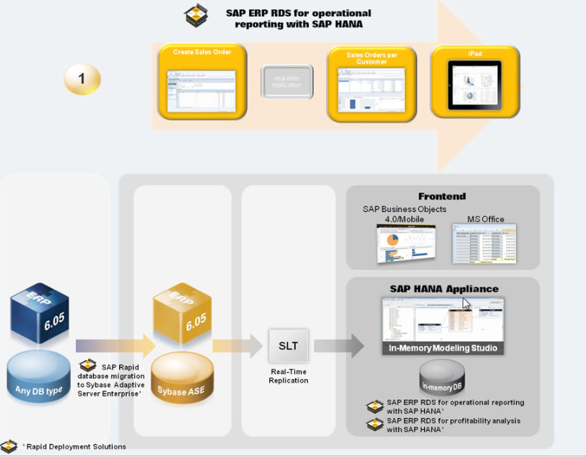
ASE + HANA

Slide 7
Sybase ASE – ключевые инновации и достижения
In-memory
Встроенная функциональность in-memory
DBMS кластеризация
Низкая стоимость владения
Linux, Java в базе данных, XML
2010S
Управление гетерогенным ландшафтом
Репликации, управление и распределение запросов
2010: “Лучший вендор предоставляющий решение по управлению данными на на Wall Streer.”
2000S
2009: Лидер по оценке Forrester
1990S
1980S
Client/server
Клиент серверная архитектура, хранимые процедуры и тригеры
Notes:
Sybase is also an industry leader in all three segments of its business for managing, analyzing, and mobilizing information.
Major industry analyst firms have recognized Sybase’s leadership position such as with ASE in the 2009 Forrester Wave Report for Enterprise Database Management Systems, with Sybase IQ in the 2009 Gartner Magic Quadrant Report for Data Warehouse DBMS Systems, and for Sybase’s Mobility Platform in the 2009 Gartner Magic Quadrant Report for Mobile Access Gateways.

Slide 8
Sybase ASE: стратегическая транзакционная база данных для приложений SAP
﻿﻿﻿﻿ОПТИМИЗИРОВАНА ДЛЯ ПРИЛОЖЕНИЙ SAP
Оптимизация хранилищ данных.
Более эффективное управление текстом.
Встроенные средства администрирования.
﻿﻿﻿﻿БОЛЕЕ ВЫСОКАЯ ЦЕННОСТЬ ДЛЯ КЛИЕНТОВ SAP
Интегрированные версии продукта, синхронизация обновлений.
Более низкая полная стоимость владения (TCO).
Единый источник в сфере поддержки, обслуживания, управления жизненным циклом.
﻿﻿ПРОШЛИ ПРОВЕРКУ РЫНКОМ
30 000 клиентов, в том числе 46 из 50 ведущих банков мира.
Двузначные показатели роста на сформированном рынке (22 % в годовом исчислении в 2009 календарном году).
Лучший поставщик решений для управления корпоративными данными на Уолл-стрит (журнал Waters Magazine, три года подряд), лидер в отчете Forrester DBMS Wave (2009 г.), ﻿﻿победа в номинации «Самый успешный поставщик СУБД в Китае» в 2010 – 2011 гг.
Notes:
Оптимизация подсистемы хранения.
Более эффективное управление текстом.
Встроенные средства администрирования.
Стратегическая ориентация ASE на SAP – Крис расскажет подробнее
Основные моменты совместной разработки и инноваций, связанные с интеграцией SAP и ASE.
o Оптимизация подсистемы хранения
- Сжатие (данные и текст).
- Хранилище данных, ориентированное на работу со строками, оптимизированное для менее масштабных сфер бизнеса.
- Оптимизированные команды DDL, которые не предъявляют дополнительных требований к хранилищам данных.
- Возможность отложить выделение места на дисках под вновь созданные таблицы, пока не появится реальная необходимость.
o Управление текстом
- Эффективное ﻿﻿управление текстом (извлечение, обновление) позволяет свести к минимуму сетевой трафик между клиентами и сервером.
o DDL для многократного использования и другие возможности, позволяющие как можно реже обращаться к администратору баз данных
o Операции, не требующие приостановки бизнес-процессов или транзакций, например, с целью реорганизации таблиц данных
o ﻿Усовершенствованные инструменты для ﻿﻿диагностики и мониторинга позволяют администратору баз данных использовать единый пульт управления для решения всех соответствующих задач
o Инструменты для повышения эффективности и ускорения процесса диагностики, а также решения проблем, возникающих между клиентом SAP и SAP/Sybase CS&S.

Slide 9
Клиенты которые используют ASE
Обзор клиентов Sybase ASE – апрель 2009
Какой размер базы данных ASE вы используете в продуктиве?
Варианты ответов
1 - 100 GB | 33.0%
100 GB – 1TB | 41.8%
1TB to 5TB | 17.3%
> 10TB | 8.0%
Примеры клиентов у которых > 4TB
Anthem
AT&T Wireless
Barclays BGI
Blackrock
Blue Cross/Blue Shield
Charles Schwab
Citadel
JPMC
Northwestern Mutual Life
National Center for Genome Resources
Passport Canada
Wellpoint
Пример конфигурации:
250,000 inserts в секунду
5,000 одновременных соединений
96 CPUs/Cores в одном узле
4 узловой кластер
256 Gb оперативной памяти
Обзор клиентов Sybase ASE – апрель 2009
Какое количество транзакций обрабатывает ASE?
Варианты ответов
1 – 1K в минуту | 33.8%
1K – 10K в минуту | 35.3%
10K – 100K в минуту | 24.0%
100K – 1M в минуту | 5.9%
> 1M в минуту | 1.0%

Slide 10
Клиенты доверяют ASE
Sybase ASE признанный лидер как основа для критически важных для бизнеса приложений во всех индустиях
Розничная торговля…
«Решения от Sybase являются основой нашей эталонной архитектуры. Также немаловажно, что Sybase является клиенто ориентированной компанией”
Производство…
“Мы кардинальо снизили стоимость владения с 42 млн до 13 млн долларов в год”
Добыча и переработка нефти и газа…
Более 5000 дистрибьюторов и более 2000 собственных заправок, которые обслуживают 70 млн клиентов.
Notes:
Organizations of all types trust ASE for mission-critical OLTP systems. Sybase is recognized as a leader in data-driven industries including healthcare, financial services, telecommunications, and government.
In retail, we’ve helped Pepsi [do what].
In manufacturing, Cargill was able to reduce operating costs from $42 to $13 million resulting from ASE efficiencies.
In public sector, Sybase ASE ensures that USAF has access to mission-critical data in order to support war fighter operations.
These are just a few examples.

Slide 11
Клиенты доверяют ASE
Sybase ASE признанный лидер как основа для критически важных для бизнеса приложений во всех индустиях
Крупнейшие банки мира
90% страховых компаний
Каждые три из четырех телекоммуникационных компаний
Крупнейшие ритейлеры
Notes:
Organizations of all types trust ASE for mission-critical OLTP systems. Sybase is recognized as a leader in data-driven industries including healthcare, financial services, telecommunications, and government.
In retail, we’ve helped Pepsi [do what].
In manufacturing, Cargill was able to reduce operating costs from $42 to $13 million resulting from ASE efficiencies.
In public sector, Sybase ASE ensures that USAF has access to mission-critical data in order to support war fighter operations.
These are just a few examples.

Slide 12
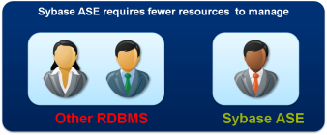
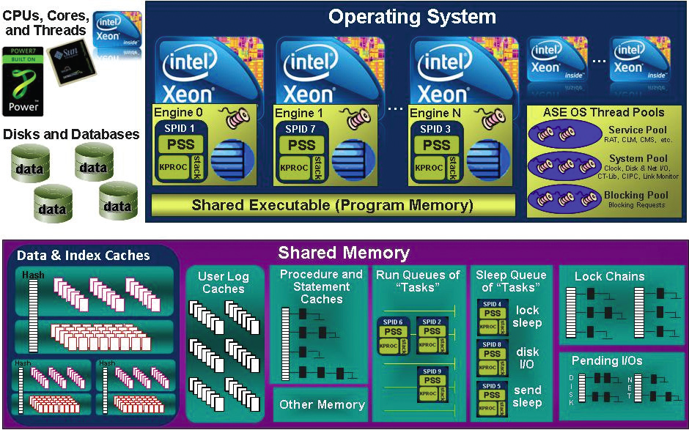
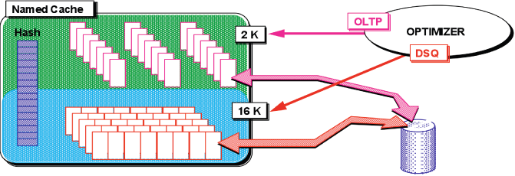
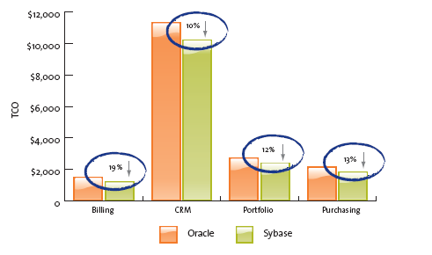
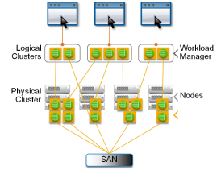
Что клиенты ждут от базы данных и что предоставляет ASE
Производительность
Эффективность
Простое
администрирование
Баз данных
любых
размеров
ASE была спроектированна для этоого
Снижение рисков
Низкая стоимость
Безопасность
Шифрование
Security and Directory Services
ASE обходится дешевле Oracle от 10 до 19 процентов
Отказоустойчивость
ASE кластеризация
Notes:
From an Operating System (OS) perspective, Sybase Adaptive Server Enterprise runs as an application on top of the
OS and depends solely on the OS to “function” — that is, Sybase ASE only needs the OS to boot and then to interact
with for memory allocation, storage, and CPU time. The operating system only sees a single process (per CPU, if so
configured to use multiple CPUs concurrently) running at the OS level; there are hundreds (if not thousands) of
threads spawned that the OS needs to manage, schedule, and queue. ASE performs all of its process scheduling, I/O
scheduling, thread management, and security mechanisms internally, easing the burden on the operating system
itself and, therefore, requires less overhead from the underlying OS itself. This is different from many other database
vendors, and is sometimes led to the view that ASE itself is an “operating system on top of an operating system.”
ASE only uses OS-related services for process creation and manipulation, device and file processing, shared memory
creation and manipulation, and high-level security requests such as inter-process communication. The remainder
is done within the engine itself. In addition, ASE uses its own internal threading model and scheduler, which helps
provide truly world-class performance.

Slide 13
Мониторинг инфраструктуры Sybase ASE
DBA Cockpit позволяет наблюдать за все инфраструктурой ASE
Возможность анализа исторических данных
Возможность администрирования
Интеграция с SAP Solution Manager
E2E Alerting
DB Monitoring
Solution Manager
DBA Cockpit
CCDB
SAP/ASE Monitoring Backend
DB Admin.
DBA Calendar
DB Performance Warehouse
Notes:
All monitoring information is retrieved using one central backend -> all tools show the same information
DB Monitoring
DBA Cockpit offers
Access to ASE’s detailed monitoring information
Short term (2 weeks) history of relevant monitoring data
WebDynpro UI
Monitoring of ABAP/Java and non-SAP systems
DB Administration
DBA Cockpit offers
Access to ASE configuration
Administrative Tasks can be done from the SAP System
Change Log for configuration changes done inside the DBA Cockpit
DBA Calendar
DBA Cockpit offers
Scheduling of regular DB administration Tasks
Automated Table Maintenance
…
Database Performance Warehouse
Integrated into the DBA Cockpit
Stores long-term performance data
Using BI for data analysis
Configuration Change DB
Keeps track of configuration changes of the SAP System
Full integration of Sybase ASE configuration
E2E Alerting
Sybase ASE’s error messages and warnings are integrated into the E2E Alerting in the SAP Solution Manager
Allows DBAs to easily monitor system landscapes and work on DB issues proactively

Slide 14
Где SAP работает на ASE
General Availability (GA)
середина ноября 2011 года
Июнь: Support of ECC 6.0 EhP5, CRM 7.0 EhP1, SRM EhP1
Сентябрь: SCM 7.0 EhP1, NetWeaver 7.02, Portal 7.0 EhP2, BW 7.0 EhP2, PI 7.0 EhP2 + Migration Tools, AIX 7.1, HP-UX 11.31, SuSE SLES11, RHEL 6, Windows 2008 R2
Ноябрь: General Availability
Декабрь: NW 7.3 (includes BW, Portal, PI and CE)
SAP Business Suite на ASE

Slide 15
Преимущества использования SAP Business Suite на Sybase ASE
Оптимизация хранения
Компрессия
Расширенные возможности при работе с текстом и большими объектами
Интегрированный мониторинг
Детальный мониторинг
Расширенные возможности по тюнингу
Расширенные возможности по администрированию
Расширенный DBA Cockpit
Снижение нагрузки на администраторов
Некоторые из опций, которые в данный момент еще не реализованы
ASE кластер
Масштабированние
Отказоустоичивость
Репликация
Репликация в гетерогенном ландшафте
парадигма публикации-подписки
Notes:
Compression is included in enterprise license that comes with ASE as part of SAP Business Suite
Data is compressed on disk and in the data cache , decompression done only in the private memory of user sessions → optimises storage and memory footprint alike
'state of the art' architecture leverages hardware / oprating systems
DBACockpit for Sybase ASE reduces administrative efforts, provides sophisticated tools to monitor and tune database performance.
Builtin task scheduler frees your IT staff from repeat work , to concentrate on important
ASE cluster editon not available now , currently being evaluated for SAP Business Suite

Slide 16
Причины для выбора ASE в качестве основной СУБД для ландшафта решений SAP
Это собственная СУБД SAP, что обеспечивает значительные преимущества для пользователей.
Инновационные разработки, связанные с HANA, рассчитаны на долгосрочную перспективу.
Более быстрая сертификация по сравнению с базами данных других поставщиков.
﻿﻿﻿Коммерческая модель SAP позволяет клиентам, относящимся к группе Standard Bank, разворачивать неограниченное количество серверов баз данных в рамках текущей ﻿﻿стоимости приложений SAP (при условии, что SAV не увеличивается).
Дополнительные лицензии для установки серверов не требуются.
Дополнительные усилия для сопровождения новых сред не потребуются.
Комплексное обслуживание на протяжении всего жизненного цикла в рамках соглашения с SAP о поддержке в формате «7+2».
Gartner предлагает рассматривать Sybase ASE в качестве основной СУБД для решений SAP.
Sybase на протяжении долгого времени обеспечивает превосходную поддержку своих клиентов.
Последнее исследование показало, что удовлетворенность клиентов достигает 97 %.
По данным исследования The Standish Group использование ASE вместо СУБД Oracle обеспечивает снижение операционных затрат на 10-19 %.

Slide 17
Спасибо!

